Slide 1
AfriTalent
Plateforme de freelance tech dédiée à l'Afrique
Nom : Diacene Seynabou Diop
Classe : L1 IAGE
Date : JUIN 2026
Notes:
Diapo 1 — Page de titre : compléter nom, classe et date avant la soutenance.

Slide 2
Sommaire
1. Page de titre
2. Sommaire
3. Présentation du projet
4. Choix de design (palette)
5. Choix de design (polices & inspirations)
6. Architecture (arborescence)
7. Architecture (captures d'écran)
8. Points techniques (JS)
9. Points techniques (Bootstrap & CSS)
10. GitHub (commits, workflow, lien)
11. Difficultés rencontrées et solutions
12. Ressources et documentation
13. Démonstration live du site
14. Conclusion
15. Perspectives d'amélioration
Notes:
Diapo 2 — Sommaire complet des 15 diapositives.

Slide 3
Présentation du projet
🌍
🎯
👥
Contexte
Objectif
Public cible
Des milliers de talents tech africains existent mais manquent de visibilité à l'international.
Créer une plateforme web qui connecte freelances africains et entreprises du monde entier.
Freelances tech (développeurs, designers, data...) et entreprises cherchant des talents qualifiés.
Notes:
Diapo 3 — Contexte, objectif et public cible du projet.

Slide 4
Choix de design — Palette de couleurs
Vert forêt
Or / Doré
Navy sombre
Crème
#1A7A4A
#E8A020
#1A1F2E
#FAFAF7
Couleur principale — confiance, croissance, Afrique
Accent — chaleur, valeur, énergie
Mode sombre & contraste fort
Fond clair — douceur, lisibilité
Palette inspirée du drapeau et de l'identité africaine : vert (terre, espoir), or (richesse), tons sombres pour le mode nuit.
Notes:
Diapo 4 — Justifier les choix de couleurs avec les codes hexadécimaux.

Slide 5
Choix de design — Polices & inspirations
Typographie
Inspirations UI/UX
Poppins
Upwork / Malt
Structure de plateforme freelance, mise en avant des profils
Titres — moderne, géométrique, forte présence visuelle
Bootstrap 5.3
Lato
Composants UI (navbar, cards, accordion, carousel)
Texte courant — excellente lisibilité, neutre et professionnelle
Dribbble
Inspiration visuelle pour le Bento Grid et le dark mode
Importées depuis Google Fonts (CDN)
Notes:
Diapo 5 — Justifier les choix de polices et citer les sources d'inspiration.

Slide 6
Architecture du projet
AfriTalent/
5 pages HTML
├── index.html
Une page par fonctionnalité, navigation cohérente
├── freelances.html
├── tarifs.html
Un seul fichier CSS
├── about.html
Variables centralisées, dark mode, responsive
├── contact.html
├── css/
Un seul fichier JS
│ └── style.css
Toute la logique interactive du site
├── js/
│ └── main.js
Séparation des rôles
├── images/
HTML = structure, CSS = style, JS = comportement
└── docs/
Notes:
Diapo 6 — Présenter l'arborescence des fichiers du projet.

Slide 7
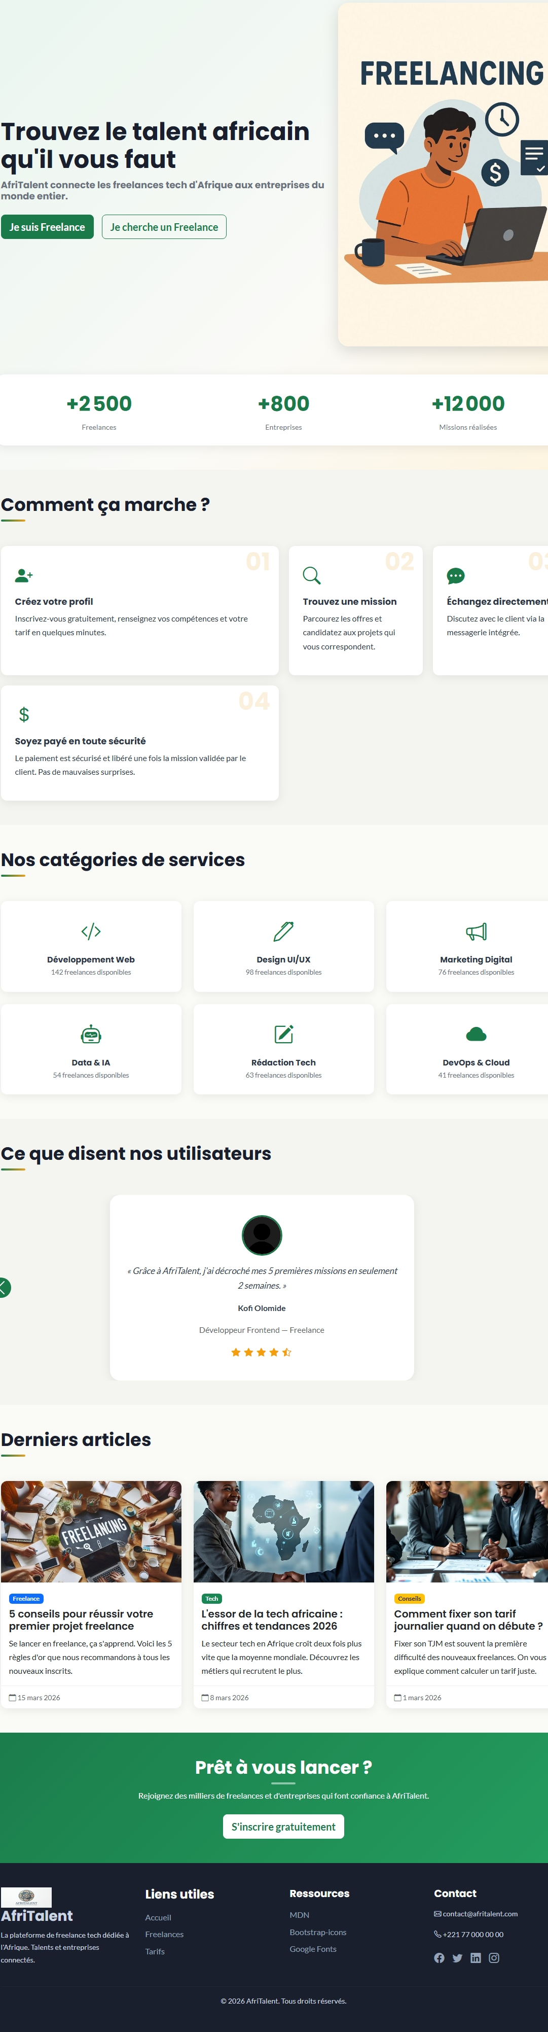
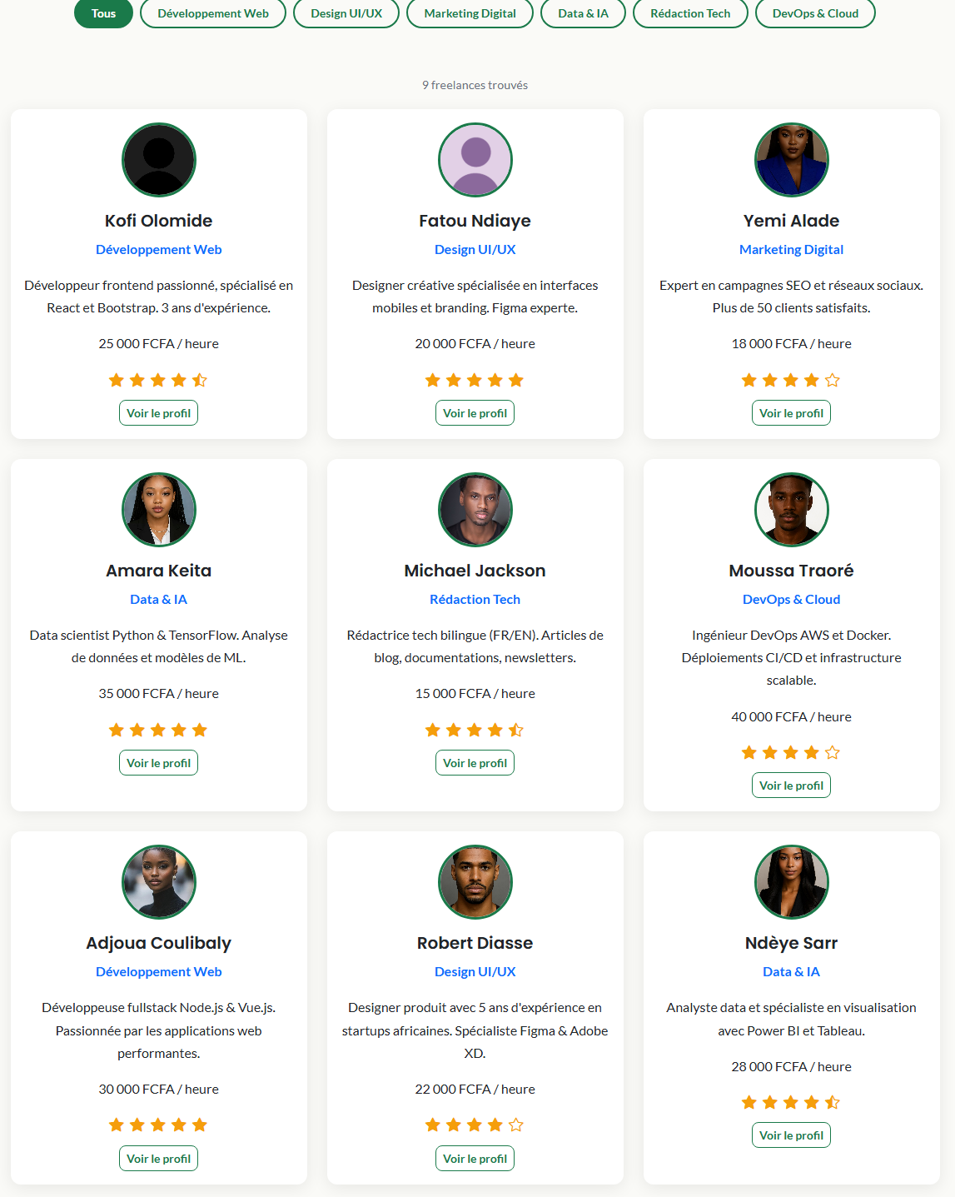
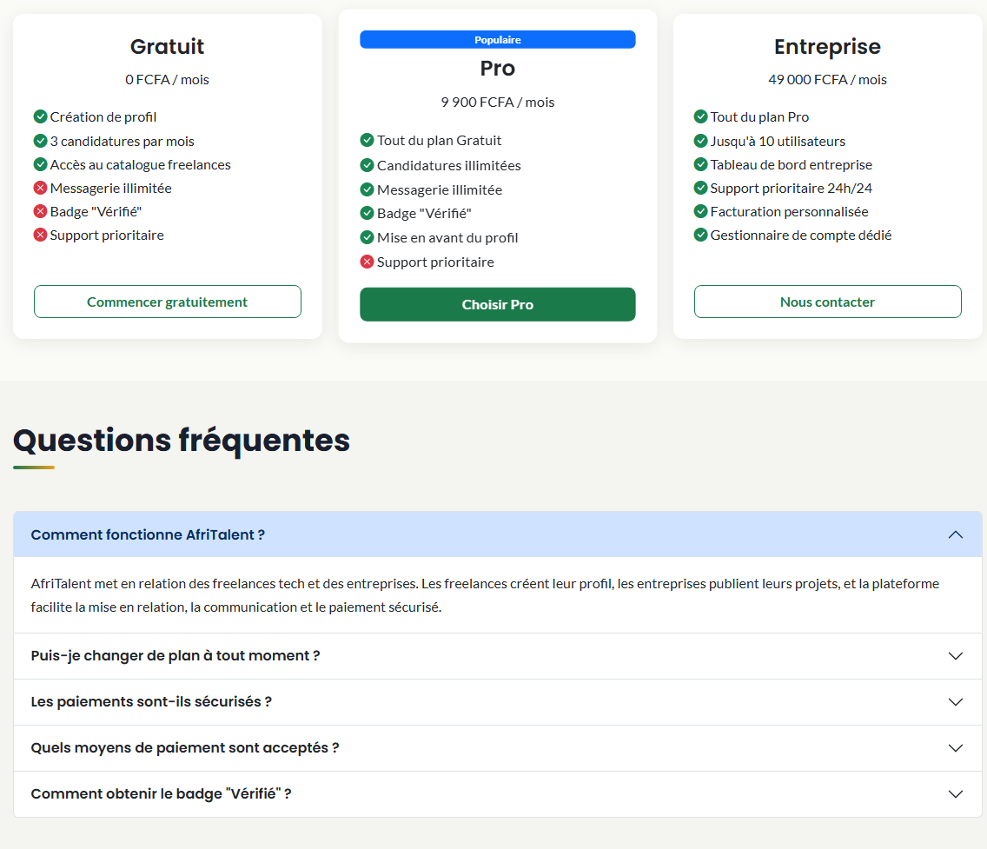
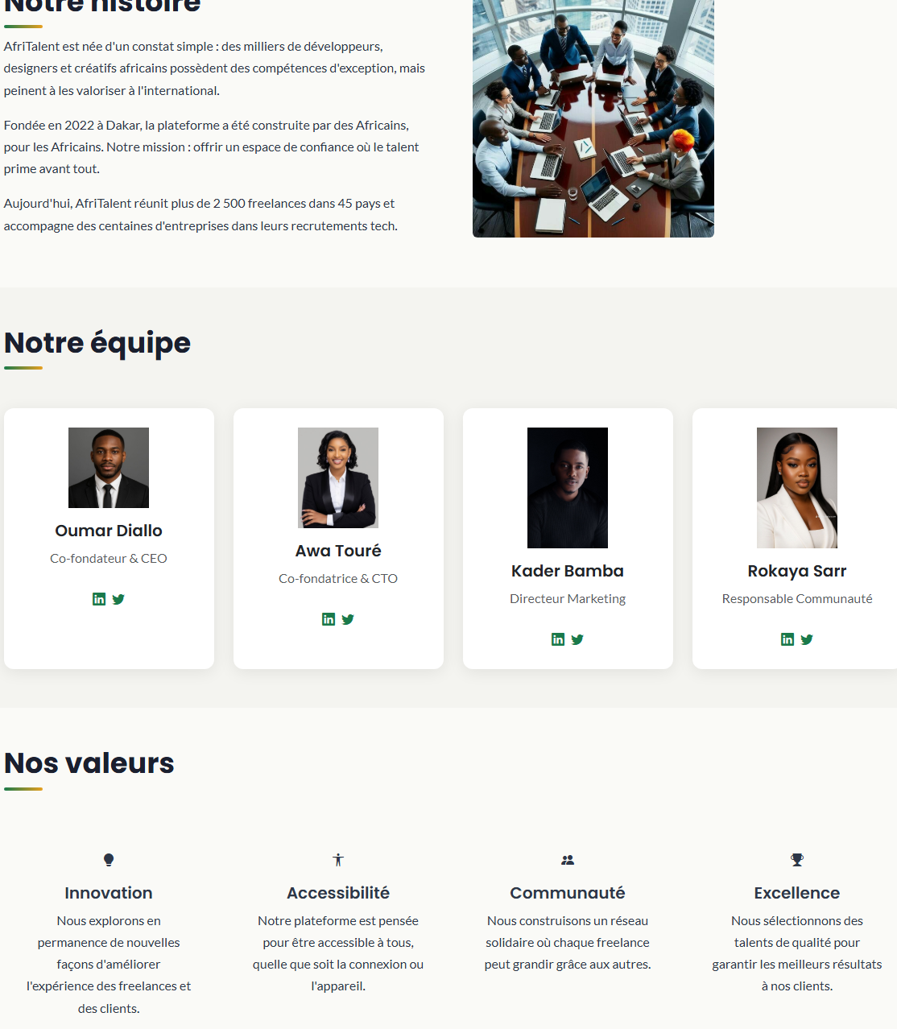
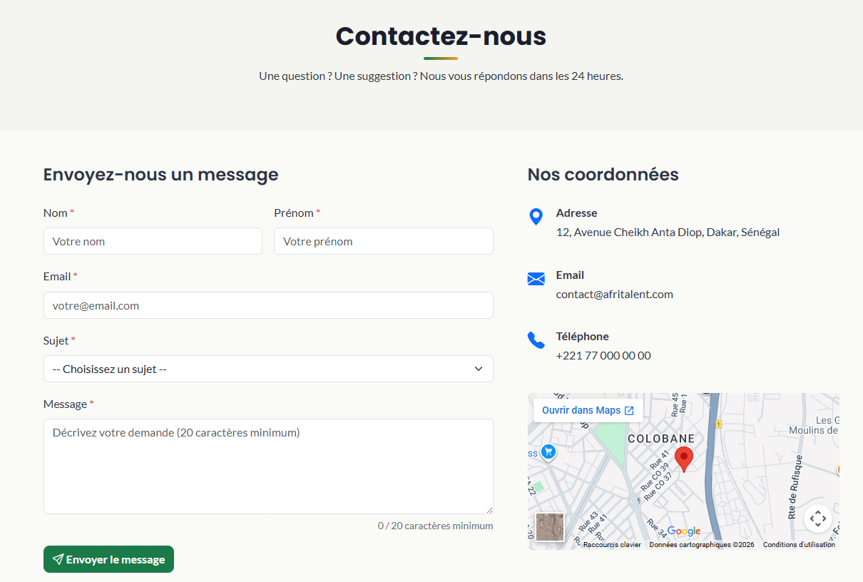
Architecture — Aperçu des pages
[capture
d'écran]
[capture
d'écran]
[capture
d'écran]
[capture
d'écran]
[capture
d'écran]
🏠 Accueil
👥 Freelances
💰 Tarifs
ℹ️ À propos
✉️ Contact
Hero, étapes, catégories, témoignages
Catalogue filtrable par catégorie
3 plans + FAQ en accordion
Histoire, équipe, valeurs, chiffres
Formulaire validé + carte
Notes:
Diapo 7 — Insérer ici de vraies captures d'écran des 5 pages avant la présentation finale.

Slide 8
Points techniques — JavaScript
// Compteur animé au scroll
IntersectionObserver
const obs = new IntersectionObserver(
Détecte quand un élément entre dans la vue → déclenche l'animation
entries => {
entries.forEach(entry => {
if (entry.isIntersecting) {
Validation formulaire
animerCompteur(entry.target);
Regex email + longueur minimum, erreurs affichées en temps réel
obs.unobserve(entry.target);
}
});
localStorage
}, { threshold: 0.4 }
Sauvegarde la préférence dark mode entre les visites
);
Notes:
Diapo 8 — Présenter un extrait de code JS et expliquer la logique derrière.

Slide 9
Points techniques — Bootstrap & CSS avancé
Composants Bootstrap 5.3
CSS avancé
Navbar responsive (navbar-expand-lg)
Variables CSS (:root) pour le theming
Carousel (témoignages)
Dark mode via classe body.dark-mode
Accordion (FAQ tarifs)
Grid CSS personnalisée (Bento Grid)
Cards (freelances, blog, tarifs)
clamp() pour le texte fluide responsive
Grid system (row / col-*)
Animations @keyframes (floatY)
Modales & badges
Media queries (3 breakpoints)
Notes:
Diapo 9 — Lister les composants Bootstrap utilisés et les techniques CSS avancées.

Slide 10
GitHub — Commits, workflow & déploiement
Historique des commits
Workflow Git
01 — Initialisation du dépôt et structure HTML
git add .
02 — Ajout des 5 pages avec Bootstrap
git commit -m "..."
03 — CSS : variables, typo, layout
04 — CSS : Bento Grid, hero, hover
git push origin main
05 — CSS : responsive mobile/tablette
06 — JS : dark mode, navbar, retour haut
🌐 Lien GitHub Pages
07 — JS : compteurs animés, fade-in
08 — JS : filtres freelances, validation
https://github.com/seynaboudiacene8-pixel/Diacene-Seynabou-AfriTalent
09 — Finalisation : responsive, commentaires
10 — Déploiement : GitHub Pages, README
Dépôt mis à jour à chaque commit
Notes:
Diapo 10 — Présenter les 10 commits, le workflow Git et donner le lien GitHub Pages réel.

Slide 11
Difficultés rencontrées et solutions
⚠️ Le dark mode ne s'appliquait pas à tous les composants Bootstrap
✅ Surcharge des classes Bootstrap (.card, .text-muted...) avec body.dark-mode en CSS
⚠️ Décalage de mise en page au scroll (navbar qui change de taille)
✅ Fixation d'une hauteur minimale (min-height) sur la navbar pour éviter le saut visuel
⚠️ Défilement horizontal indésirable sur mobile
✅ Ajout de overflow-x: hidden sur html et body
⚠️ Bouton 'retour en haut' visible dès le chargement de la page
✅ Classe .visible ajoutée/retirée dynamiquement via JS selon window.scrollY
Notes:
Diapo 11 — 4 difficultés présentées (minimum 2 demandé), avec problème et solution clairement identifiés.

Slide 12
Ressources et documentation utilisées
MDN Web Docs
Bootstrap Docs
developer.mozilla.org
getbootstrap.com
Référence HTML, CSS, JavaScript
Composants et grille Bootstrap 5.3
Bootstrap Icons
Google Fonts
icons.getbootstrap.com
fonts.google.com
Icônes utilisées dans tout le site
Polices Poppins & Lato
W3C Validator
MDN — IntersectionObserver
validator.w3.org
developer.mozilla.org
Validation du code HTML
Compteurs animés et fade-in au scroll
Notes:
Diapo 12 — Lister toutes les ressources et documentations consultées pendant le projet.

Slide 13
Démonstration live du site
🖥️
Aller sur le site en direct :
https://seynaboudiacene8-pixel.github.io/Diacene-Seynabou-AfriTalent/
Accueil + dark mode
Filtres freelances
Formulaire contact
Responsive mobile
Notes:
Diapo 13 — Quitter le PowerPoint et montrer le site en direct : dark mode, filtres, formulaire, responsive.

Slide 14
Conclusion
✓
Maîtrise du HTML5 sémantique et de l'accessibilité
✓
CSS avancé : variables, dark mode, animations, responsive
✓
JavaScript vanilla : DOM, événements, IntersectionObserver
✓
Utilisation professionnelle de Git/GitHub avec 10 commits structurés
✓
Déploiement réel d'un site via GitHub Pages
Notes:
Diapo 14 — Résumer les compétences acquises pendant la réalisation du projet AfriTalent.

Slide 15
Perspectives d'amélioration
🔐
Authentification réelle (connexion/inscription)
🗄️
Backend + base de données pour les profils freelances
💳
Intégration d'un vrai système de paiement (Mobile Money)
🌐
Traduction multilingue (FR / EN)
Merci pour votre attention — Questions ?
Notes:
Diapo 15 — Présenter les axes d'évolution possibles du projet et conclure en invitant aux questions techniques.

